Slide 1
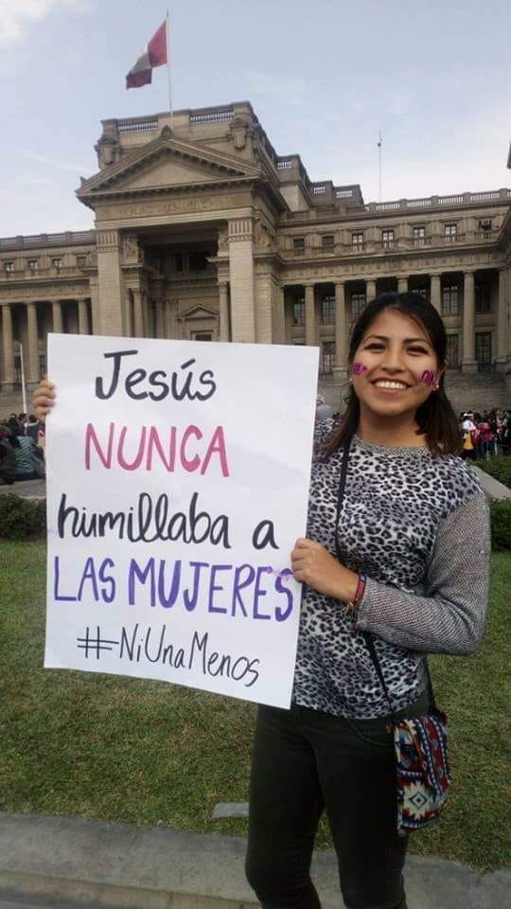
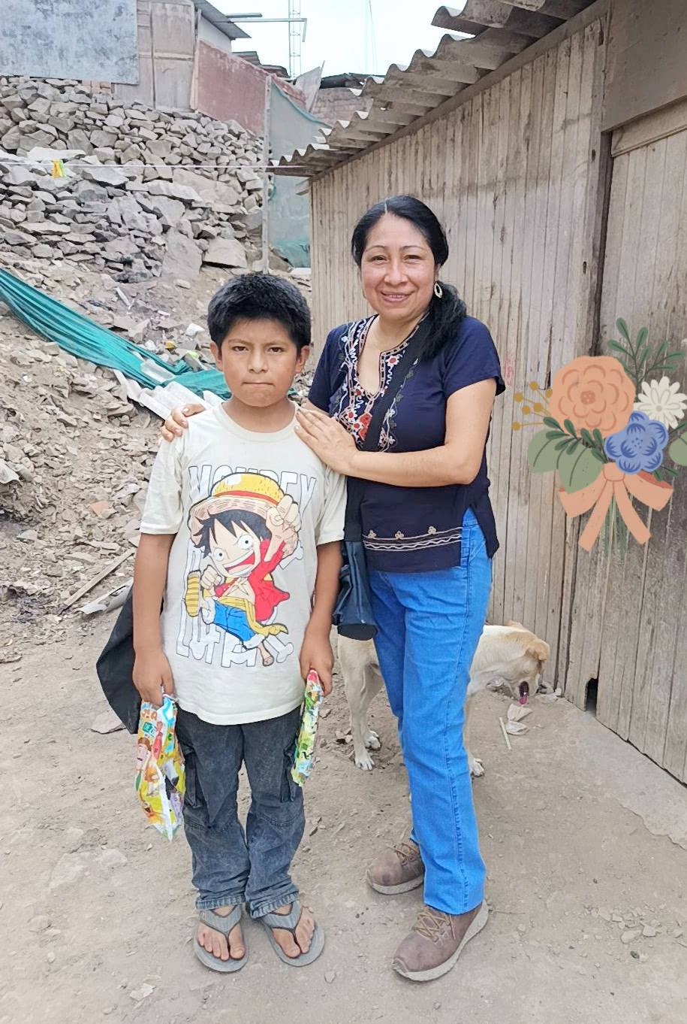
MUJER,
IGLESIA
Y
SOCIEDAD

Slide 2
Detrás de estas dos imágenes hay historias de vida, un compromiso cristiano concreto con “los de abajo”, una mirada “heterodoxa” al testimonio cristiano, una teología de la vida y de la justicia que no calza con la costumbre y que rompe estereotipos de “lo cristiano” instalados en el imaginario colectivo de un grueso sector de la comunidad evangélica latinoamericana y caribeña.

Slide 3
Para este grueso sector de los evangélicos, las mujeres tienen que estar relegadas al ámbito privado de la vida, cumplir con el papel social asignado de esposa sumisa y madre abnegada, ayudar a los hombres en las tareas secundarias de la iglesia, y no atreverse a ir contra del “designio” divino: La mujer sumisa y sujeta al hombre.

Slide 4
Para ellos, la fe cristiana se tiene que limitar a los asuntos religiosos y no tiene que inmiscuirse en los asuntos públicos, excepto, que se trate de la defensa de la familia tradicional y de la libertad religiosa.
La fe se enclaustra entonces en el templo y se reduce a lo “religioso”. El contexto, por tanto, poco o nada importa.

Slide 5
Dos imágenes de mujeres evangélicas que rompen estereotipos y salen de lo acostumbrado, una pastora pentecostal y una “laica” presbiteriana, ¿qué mensaje transmiten sobre su comprensión de la fe cristiana y sobre cómo esa fe se tiene que visibilizar en el ejercicio de la ciudadanía, sin miedos, mordazas ni prejuicios?

Slide 6
En otras palabras, ¿por qué estas dos mujeres creyentes salen de lo acostumbrado y caminan en veredas misioneras en las que los evangélicos poco, demasiado poco, transitamos?
Ambas han salido del “claustro” evangélico, dejaron la catacumba de la indiferencia frente al “mundo”, y se insertaron en la plaza pública, sin dejar de ser creyentes, y están forjando nuevas avenidas para el testimonio cristiano.

Slide 7
¿Qué tienen en común una pastora pentecostal con una “laica” presbiteriana?
Que ambas tienen “calle”, sabor a barrio, aroma a vecindario, Tienen “esquina”, es decir, una experiencia de vida que las conecta con los de a pie, con el pueblo empobrecido, estigmatizado y pisoteado.
Pero también, las dos tienen esperanza y aman la justicia y, por eso mismo, son mujeres respondonas.

Slide 8
¿No deberíamos también todos nosotros, mujeres y hombres creyentes, seguir esa misma ruta misionera?
¿Qué sentido tiene una acción pastoral y una acción misionera que no tiene olor a pueblo y sabor a calle, y que no se atreve a caminar en el terreno “minado” de los movimientos sociales y, desde esa realidad, nutrir su fe y dar testimonio de la misma entre los pobres de la tierra?

Slide 9
Cualquiera sea la vereda vecinal, social y política en la que andamos, ¿no deberíamos confiar que el Divino Compañero camina a nuestro lado, porque a él si le importan los seres humanos de carne y hueso y, sobre todo, aquellos que son tratados como descartables, los ninguneados de toda la vida?

Slide 10
Para nada dudo que Dios está “metido” y anda descalzo en la historia, caminando en los movimientos sociales, insuflando su amor y su justicia, dando vida y sembrando justicia, allí donde nosotros no tenemos el coraje de andar.

Slide 11
En las primeras sesiones dialogamos sobre tres temas conectados entre sí: Mujer, Iglesia, Sociedad.
Corresponde ahora articular una síntesis de todo lo compartido hasta este momento. De nuestro diálogo previo cuatro asuntos me parecen claves:

Slide 12
1). Hablar del papel de la mujer en la iglesia y en la sociedad es abordar un problema básico de hermenéutica; es decir, de cómo, desde mi realidad, leo, comprendo, interpreto y actualizo el mensaje de la Biblia. Y, sobre este asunto, no siempre somos conscientes y lo esquivamos con demasiada facilidad.

Slide 13
2). Es importante, cualquiera sea el caso, la doble contextualización; es decir, por un lado, situar el texto bíblico en su contexto histórico y, por otro, comprender el contexto del lector e intérprete contemporáneo. El riesgo de ir en una sola dirección es imponerle al texto bíblico lo que éste no insinúa ni enseña para nada.

Slide 14
3). La cita de René Padilla y Catalina Feser: «Desde una perspectiva bíblica, no puede definirse el rol de la mujer exclusivamente en términos de matrimonio y maternidad física. Más importante que la femineidad de la mujer es su humanidad. Por eso, la primera preocupación de la mujer no puede ser casarse y tener hijos. La tarea prioritaria de la mujer deriva directamente del hecho de haber sido creada a imagen y semejanza de Dios. Su lugar en el mundo no depende únicamente de su sexualidad femenina sino de su vocación; no de la biología sino del mandato de Dios».

Slide 15
4). La pregunta crucial planteada por Patricia Gundry: «¿Es la mujer plenamente humana?». No se trata, por supuesto, de una pregunta casual, periférica, ocasional, descartable o “del montón”.
Es más bien una pregunta “incómoda” que exige una respuesta clara, sincera y coherente; sin excusas ni postergaciones. Y esto no le cae bien a todos.

Slide 16
Si la vocación histórica de la mujer no se reduce ni se enclaustra en ser esposa y ser madre, sino que se relaciona con su condición, valor y dignidad, como imagen de Dios, ¿por qué ellas mismas, en su autoimagen y en su autocomprensión, no se valoran como imagen de Dios, sino como subordinadas y dependientes?
¿Tanto peso tienen los prejuicios hasta el punto de estar por encima de lo que en la Biblia se afirma acerca del valor y la dignidad de la mujer?

Slide 17
Un ejercicio, sencillo pero aleccionador, así me parece, puede ayudarnos a resignificar y re-situar a la mujer en su condición de imagen de Dios. Le pondremos por título ¡Están locas!
Para nada se trata, por supuesto, de un título ofensivo. Es todo lo contrario. Es más bien una manera de rescatar y valorar el protagonismo de las mujeres en el cristianismo originario y en la historia de la iglesia cristiana.

Slide 18
Ellas jamás estuvieron “locas” o fuera de sí, nunca fueron “histéricas” o “alucinadas” y, menos aún, “brujas”, “hechiceras” o “charlatanas”, como se les tildó o acusó para acallar su voz o silenciar su opinión, y desterrarlas así de la historia del pensamiento cristiano y desaparecerlas de la historia de la iglesia.

Slide 19
Las mujeres creyentes siempre hablaron, con su voz o con su silencio, con su amor por la vida y la justicia, con su enorme capacidad de resistencia a todas las violencias con las que se intentó opacarlas, estigmatizarlas o invisibilizarlas.

Slide 20
En realidad, su papel en el cristianismo primitivo fue tan público que llamó la atención de escritores paganos cono Celso. Este se refería a la fe cristiana «en la resurrección como algo creada por una mujer histérica [María Magdalena] embaucada por la brujería». Aunque parecía muy crítico, sin embargo, su afirmación destacaba más bien el papel protagónico de las mujeres en el naciente cristianismo. Y así ha sido a lo largo de la historia cristiana.

Slide 21
Lucas 24: 11 nos servirá como plataforma teológica para repensar en el protagonismo de las mujeres, no solo en el cristianismo originario, sino en el cristianismo en todas las épocas y, por supuesto, en su protagonismo hoy: «Mas a ellos les parecían locura las palabras de ellas, y no las creían».

Slide 22
¡Están locas!
La historia tiene sus paradojas y complejidades. En ocasiones, lo que en opinión de muchos parece una locura, una insensatez o una tontería, termina finalmente siendo una verdad que conduce a una nueva manera de comprender la vida y de contraer nuevos compromisos que orientan el peregrinaje personal, familiar y comunitario.

Slide 23
De esas locuras, de esas paradojas e, incluso de insensateces según la opinión de los incrédulos, están tejidas las historias de los pueblos, las culturas, las familias y las personas.
Así fue, desde un inicio, la historia de la fe cristiana con el anuncio de la resurrección del Mesías Jesús de Nazaret.

Slide 24
El anuncio de la resurrección de Jesús, una locura impensable y sorprendente, afectó notablemente la vida y la misión de los primeros discípulos de Jesús, mujeres y hombres de distintos trasfondos sociales.
No se trataba, por supuesto, de un anuncio irrelevante, una noticia insignificante o una novedad pasajera. Era una noticia que cambiaría la historia.

Slide 25
Un judío acusado de sedición, crucificado por el imperio romano como un criminal, había resucitado venciendo a la muerte. El cristianismo originario, por lo tanto, desde un inicio, con la afirmación y la proclamación pública de la resurrección de Jesús, introdujo una novedad que paso a paso fue leudando el imperio romano transformando relaciones sociales entre hombres y mujeres.

Slide 26
¡Esa fue la buena noticia, la increíble noticia, la inesperada novedad que un domingo temprano, las discípulas galileas comunicaron a los discípulos varones!
Sin embargo, como suele ocurrir en ocasiones debido a los prejuicios, ellos no les creyeron a las mujeres galileas. Dudaron de ellas y ningunearon sus palabras, por el simple hecho de que se trataba de mujeres y, según la costumbre de ese tiempo, su testimonio no tenía validez, no era creíble, era inaceptable e irrelevante.

Slide 27
Ha sido así también a lo largo de la historia del cristianismo. Las mujeres fueron silenciadas e invisibilizadas. Su palabra fue menospreciada y estigmatizada, porque si ser mujer era ya un “delito” y una enorme desventaja social en ese tiempo, un “delito” mayor era que pensaran por sí mismas y que expresaran públicamente lo que pensaban.

Slide 28
Acerca de esta novedad, Lucas en el Evangelio que lleva su nombre, registra que, a los discípulos varones de Jesús, cuando las mujeres galileas les informaron que él había resucitado, «les parecían locura [léros] las palabras de ellas, y no las creían» (Lc. 24:11).
Ellos no confiaron en las palabras y en el testimonio de María Magdalena, Juana, María madre de Jacobo, y las otras mujeres galileas que estaban con ellas (Lc. 24:10).

Slide 29
Sin embargo, cualquiera sea el calificativo que se les dio en ese momento a las discípulas galileas y a sus palabras (locura, alucinaciones, tonterías, fábulas) lo cierto es que no estaban locas ni histéricas, no hablaban disparates ni fantasías, no exageraban ni mentían y, menos aún, intentaban engañar a los discípulos varones.

Slide 30
Estas mujeres galileas se habían encontrado realmente con Jesús resucitado y no podían callar ni ocultar lo que habían visto y oído.
De acuerdo al testimonio de Mateo, fue el mismo Jesús resucitado. quien las comisionó para que sean apóstoles (enviadas, mensajeras, embajadoras, comisionadas) de la resurrección: «…id, dad las nuevas a mis hermanos, para que vayan a Galilea, y allí me verán» (Mt. 28:10).

Slide 31
Juan, por su parte, además de dedicar buen espacio en su historia de Jesús a la experiencia particular de María Magdalena (Jn. 20:1-18), enfatiza que fue a ella a quien Jesús resucitado comisionó para que sea la portadora y la portavoz de esa buena noticia (Jn. 20:17-18).

Slide 32
Es importante resaltar que fue a una de sus discípulas galileas, María Magdalena, a quien Jesús resucitado le encomendó esa tarea. Y ese solo hecho, que una mujer y no un hombre, sea la embajadora de la resurrección de Jesús, ya es en sí mismo una novedad llamativa y cuestionadora, porque acentúa el papel protagónico y visible de las mujeres en los inicios del cristianismo.

Slide 33
Esto es importante resaltar, sobre todo, si se tiene en cuenta los prejuicios sociales y culturales en contra de la mujer vigentes en el mundo patriarcal del primer siglo.
En ese mundo patriarcal se consideraba a las mujeres –a todas las mujeres– como inferiores a los hombres y su testimonio carecía de valor legal y era intrascendente.

Slide 34
Las mujeres galileas, como María Magdalena, por tanto, no fueron completamente amordazadas ni eran timoratas. No dejaron que los prejuicios y los miedos de los discípulos (Jn. 20:19), les intimiden y silencien su testimonio.

Slide 35
Según el testimonio de los Evangelios, las discípulas galileas siempre fueron corajudas y respondonas. Los cuatro Evangelios registran y subrayan que las mujeres galileas no se acobardaron en ningún momento, y que nunca se rindieron o se dieron por vencidas.

Slide 36
Ellas fueron coherentes y consecuentes en el seguimiento a Jesús, desde Galilea a Jerusalén; permanecieron al pie de la cruz a pesar del peligro para sus vidas por identificarse públicamente con un crucificado; y fueron las primeras testigos de la resurrección de Jesús (Mt. 27:55-56, 61; Mr. 15:40-41, 47; 16:1, 9-11; Lc. 23:49, 55-56; 24:1,10-11; Jn. 19: 25; 20:1-2, 11-18).

Slide 37
De estas mujeres galileas, particularmente Lucas en su Evangelio, afirma que permanecieron fieles cerca al Mesías crucificado, aceptando las consecuencias religiosas y políticas de identificarse con un profeta galileo, condenado como un peligroso criminal, enemigo del imperio romano.

Slide 38
De acuerdo a Lucas «todos sus conocidos, y las mujeres que le habían seguido desde Galilea, estaban lejos mirando estas cosas» (Lc. 23:49). Es decir, las mujeres galileas no abandonaron a Jesús, sino que estuvieron dispuestas a compartir su condición de enemigo del statu quo, de un judío “sedicioso” crucificado como un criminal.

Slide 39
No fue esta la única ocasión en la que las bravas mujeres galileas permanecieron firmes en su lealtad a Jesús y fueron consecuentes con su compromiso con él.
Ellas fueron quienes ungieron el cuerpo de Jesús y quienes vieron el lugar en el que fue enterrado el cuerpo de su Maestro (Lc. 23:55-56).

Slide 40
Las mujeres galileas fueron también quienes el domingo temprano se acercaron a la tumba de Jesús, fueron las testigos privilegiadas del milagro de la resurrección, y se convirtieron en portadoras y comunicadoras de la resurrección de Jesús (Lc. 24:1-9).

Slide 41
Entre tanto, a diferencia de las discípulas galileas, los discípulos varones estaban reunidos en un lugar con las puertas cerradas «por miedo de los judíos» (Jn. 20:19), «tristes y llorando» (Mr. 16:10), siendo sorprendidos por la buena e inesperada noticia que las mujeres les comunicaron (Lc. 24:9, 11).

Slide 42
Sin embargo, como ocurre con frecuencia y Lucas lo resalta notoriamente, a pesar de la fidelidad y el compromiso de las discípulas galileas, los discípulos varones no creyeron en las palabras de las mujeres. Las calificaron de “locas” y no dieron crédito a su testimonio.

Slide 43
Cualquier otro hombre también, probablemente, pensaría y diría, como lo hicieron los discípulos varones en aquella ocasión: “Cosas de mujeres”, “locura de mujeres”, “habladurías de mujeres”, “disparates de mujeres”. Lucas, por su parte, afirmaría, locura de Dios.

Slide 44
Locura del Dios liberador que convierte a las mujeres galileas en apóstoles de la resurrección, en portadoras y mensajeras de la buena noticia de liberación, en canales de transmisión del triunfo de la vida sobre la muerte.
Dios liberador que revierte así el destino de las mujeres y acentúa que ellas son destinatarias y mensajeras privilegiadas de la buena noticia de vida plena.
¡La vida ha vencido! Y las mujeres galileas, despreciadas por ser mujeres y por ser campesinas, fueron las apóstoles de ese mensaje.

Slide 45
¡Bendita locura la de las mujeres galileas! Sin esa locura, sin sus palabras y sus acciones, no tendríamos testimonio de la resurrección de Jesús.
Las discípulas galileas, dentro de una sociedad patriarcal que ninguneaba y trataba a las mujeres como menos importantes y como desperdicio social, fueron capaces de anunciar el triunfo de la vida sobre la muerte.

Slide 46
De esa manera, las mujeres galileas, entre las que destaca notablemente María Magdalena (Mt. 28:1; Mr. 16:1, 9; Lc. 24:19; Jn. 20:1, 11-18), se convirtieron en apóstoles de la resurrección, portadoras de vida, pregoneras del mensaje liberador del reino de Dios: ¡La vida ha vencido! Y, hasta hoy, la locura de estas bravas mujeres galileas, es el mensaje que anunciamos: ¡Ha resucitado!

Slide 47
¿Quién puede negar el papel singularísimo que los cuatro Evangelios, unánimemente, le otorgan al testimonio de las mujeres galileas, particularmente a María Magdalena, como comisionadas o embajadoras de la resurrección de Jesús?
¿Quién puede negar que estas mujeres galileas estuvieron siempre en primera línea en el seguimiento, servicio y fidelidad a Jesús, a pesar de los prejuicios sociales, culturales y religiosas que las trataban como sobrantes y, como en este caso, como “locas”?

Slide 48
Es importante destacar que a pesar de que la sociedad patriarcal relegaba y ninguneaba a las mujeres, tratándolas como accesorios y cosificándolas, los autores de los cuatro Evangelios no las invisibilizaron totalmente y que, así sea de manera fragmentaria o casi al paso, registraron su protagonismo en la historia de Jesús.

Slide 49
De mujeres como las discípulas galileas de Jesús, combativas, corajudas y respondonas; mujeres que desmantelan prejuicios, mujeres fieles hasta la muerte y sembradoras de vida, está llena la historia de las iglesias en América Latina, el Caribe hispano y la diáspora latinoamericana en el Norte del mundo.

Slide 50
A la luz de esa realidad que se puede constatar en cualquier contexto o realidad, sea en el Sur o en Norte del mundo, uno puede preguntarse entonces, ¿qué mujer del pueblo de a pie se calla, incluso la más tímida o reservada, cuando se ha encontrado cara a cara con el Dios de la vida y ha recibido de parte de él una comisión específica: «id y decid a los discípulos que ha resucitado de los muertos» (Mt. 28:7)?

Slide 51
Así como las discípulas galileas no se callaron y nadie pudo silenciarlas; también hoy, las mujeres de las iglesias evangélicas populares no se callan, incluso dentro de las iglesias que pretenden silenciarlas, aquietarlas, invisibilizarlas o estigmatizarlas.
Es así, porque si las mujeres de ayer y de hoy, se hubieran callado o se callaran, las iglesias estarían casi vacías y el servicio de amor al prójimo indefenso y vulnerable sería casi inexistente.

Slide 52
Las mujeres fueron y son, por tanto, la fuerza movilizadora de las iglesias y el combustible de su acción misional en favor del prójimo carenciado, empobrecido, infravalorado y despreciado.

Slide 53
Las mujeres evangélicas de hoy y de siempre, las mujeres de las iglesias evangélicas populares, vienen de ese linaje.
Ellas son herederas de las bravas mujeres galileas que estuvieron al lado de Jesús hasta el final, y son también portadoras y mensajeras del mensaje de vida del Dios liberador.

Slide 54
¡La tumba está vacía y quienes dieron y dan cuenta de esta realidad innegable, son todos aquellos que, como las mujeres galileas, son tenidos como “locos” o como “insanos”, porque creyeron en la locura de Dios, amigo de la vida! Dios liberador que valora y dignifica a las mujeres, a todas las mujeres, convirtiéndolas en pregoneras de la vida y en artesanas de su justicia.

Slide 55
Entonces, si las mujeres fueron protagonistas visibles en la comunidad de Jesús y en las primeras comunidades cristianas, así como a lo largo de la historia de la iglesia cristiana, ¿por qué les trata todavía como material de relleno, piezas descartables o “segundonas” en la vida y misión de las iglesias? En otra palabras, como menos humanas, de menos valor y de escasa importancia en comparación con los hombres.

